Slide 1
Педагогические технологии дошкольного образования
«Социоигровые технологии»
Подготовил Воспитатель
Азизова И.В.

Slide 2
Цель: формирование коммуникативных навыков общения.
Задачи:
помочь детям научиться эффективно общаться;
сделать образовательный процесс более увлекательным для детей;
способствовать развитию у них активной позиции, самостоятельности, творчества;
воспитывать в дошкольниках желание узнавать новое.

Slide 3
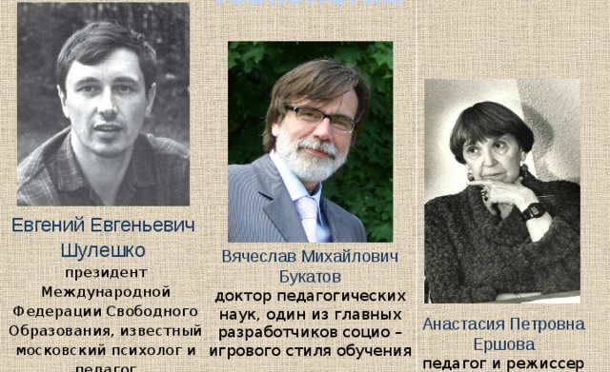
Педагоги-исследователи

Slide 4
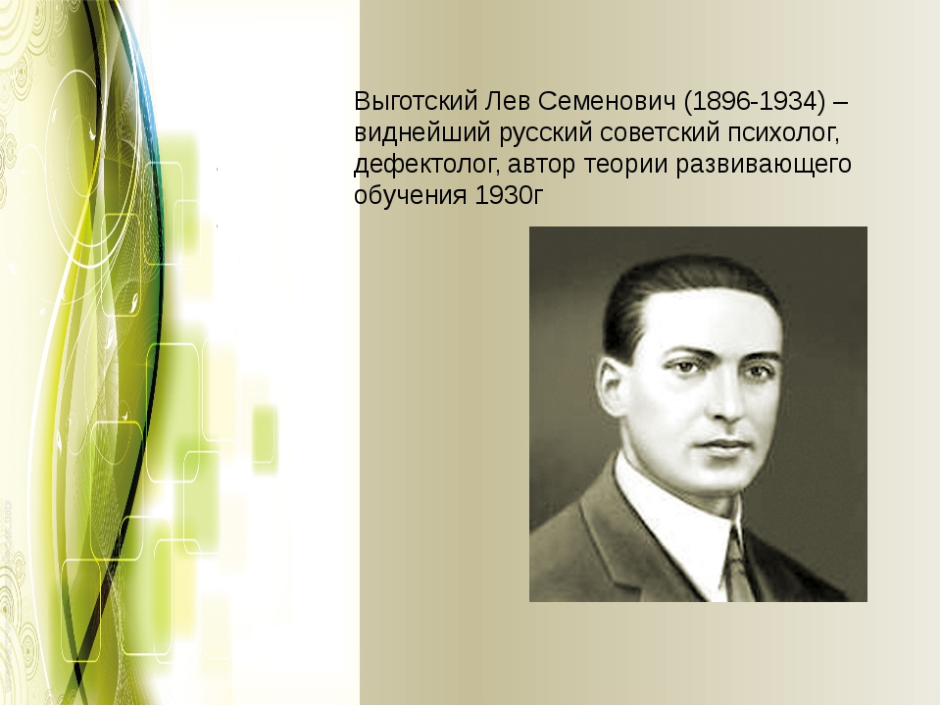
Социоигровая технология - это развитие ребёнка в игровом общении со сверстниками, целью её является формирование коммуникативных навыков общения, которое, как считал Л.С.Выготский, является основной движущей силой развития.

Slide 5
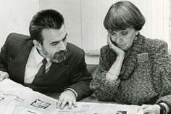
Вячеслав Михайлович Букатов и Александра Петровна Ершова
"Мы не учим, а налаживаем ситуации, когда их участникам хочется доверять и друг другу, и своему собственному опыту, в результате чего происходит эффект добровольного и обучения, и научения, и тренировки".

Slide 6
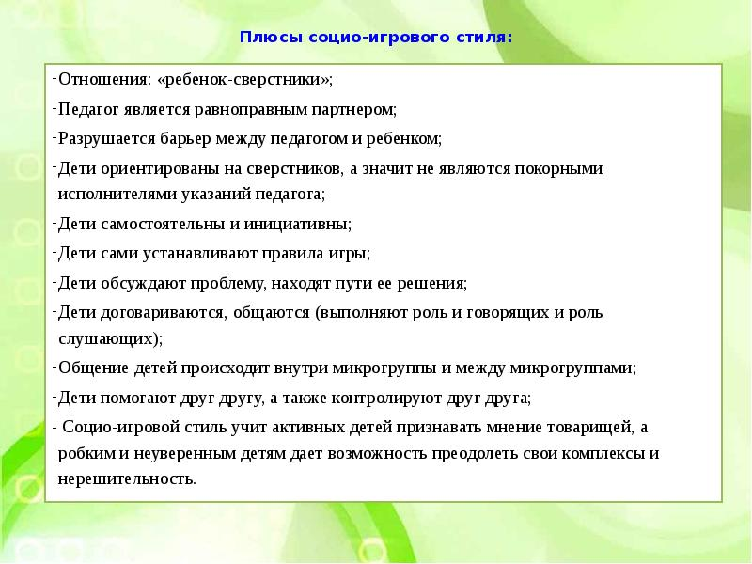
Плюсы социоигрового стиля

Slide 7
Основные правила и условия социоигровой технологии
1 правила: используется работа малыми группами
2 правила: смена лидерства
3 правило: обучение сочетается с двигательной активностью и сменой мизансцен, что способствует снятию эмоционального напряжения.
4 правило: смена темпа и ритма
5 правило: социоигровая методика предполагает интеграцию всех видов деятельности, что соответствует современным требованиям.
6 правило: ориентация на принцип полифонии

Slide 8
Игровые задания в социоигровой технологии
Игры-задания для рабочего настроя
Игры для социоигрового приобщения к делу, во время выполнения которых выстраиваются деловые взаимоотношения педагога с детьми и детей друг с другом
Игровые разминки объединяются своей всеобщей доступностью, быстро возникающей азартностью и смешным, несерьёзным выигрышем.
Задания для творческого самоутверждения - это задания, выполнение которых подразумевает художественно-исполнительский результат.

Slide 9
Три этапа социоигровой технологии
на первом этапе необходимо учить детей правилам общения, культуре общения (договариваться, слушать и слышать партнёра, развивается собственная речь);
на втором этапе ребёнок на практике осознаёт, как ему надо организовать своё общение в микрогруппе, чтобы выполнить поставленную задачу;
на третьем этапе общение - это педагогическое средство, т.е. через общение педагог обучает дошкольников.

Slide 10
Правило команды
один за всех и все за одного;
капитан не подводит команду, и команда не подводит капитана;
одна команда отвечает, другие внимательно слушают;
когда работаешь - не мешай другим;
справился сам - помоги другому;
не бояться доказывать свою правоту;
умей принять помощь.
Таким образом, используя правила социоигровой технологии, педагоги учат детей слушать и слышать друг друга, выражать своё мнение, договариваться, приходить к согласию.

Slide 11
Используемая литература
Букатов В.М.Карманная энциклопедия социо-игровых приемов обучения дошкольников: справочно-методическое пособие – СПб.: Образовательные проекты; М.: ТЦ Сфера, 2014.
Павлова А.Б. Использование социоигровой технологии в воспитательно-образовательном процессе – Ж.: Справочник педагога-психолога 5, 2015.
Хабарова Т.В. Социоигровая технология в работе со старшими дошкольниками – СПб.: ООО ИЗДАТЕЛЬСТВО «ДЕТСТВО-ПРЕСС», 2017.
Шулешко Е.Е. Детская жизнь на пути согласия и социо-игровой стиль ведения занятий – М.: ТЦ Сфера; СПб.: Образовательные проекты, 2015.

